Slide 1
Carolina Santana Louzada
O caminho da certificação CTFL
Analista QA - Venturus

Slide 2
Mais sobre mim
Graduada em Engenharia de Computação- UFS
Fazendo especialização em qualidade e desenvolvimento de software
Qualidade de software -> automação
Educação + tecnologia
Jogos + música + aprender novas atividades
LinkedIn -> Carolina Santana Louzada | LinkedIn

Slide 3
Objetivo do curso
Ter um panorama do portfólio de certificações da ISTQB, tendo como foco a certificação CTFL. Ver um roadmap do que é importante se aprofundar para ser aprovado na certificação e entender como é o modelo e estrutura da prova.

Slide 4
Pré-requisitos
Fundamentos de qualidade de software
Ciclo de Desenvolvimento de Software e Metodologias Ágeis

Slide 5
Percurso
Aula 1
Conhecendo a ISTQB e BSTQB
Aula 2
Estrutura e roadmap para aprovação na CTFL
Aula 3
Revisando conceitos importantes para a CTFL

Slide 6



Dúvidas durante o curso?
> Fórum do curso
> Comunidade online (Discord)

Slide 7
Aula 1
Conhecendo a ISQTB e BSQTB
// O caminho da certificação CTFL

Slide 8
Objetivos
Surgimento e estrutura
Portfólio e plano de certificações

Slide 9
Aula 1 . Etapa 1
Surgimento e estrutura
// O Caminho da Certificação CTFL

Slide 10
Surgimento da ISTQB
Fundado em 1998
Liderança no esquema de certificações em teste de software
Continuamente melhorar e desenvolver as profissões relacionadas a testes de software a partir da definição e manutenção de um corpo de conhecimento…

Slide 11
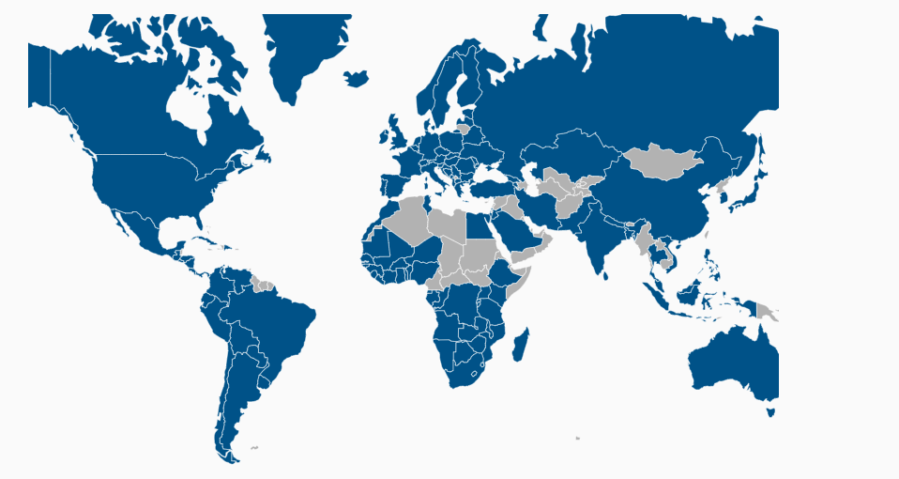
Cobertura da ISTQB

Slide 12
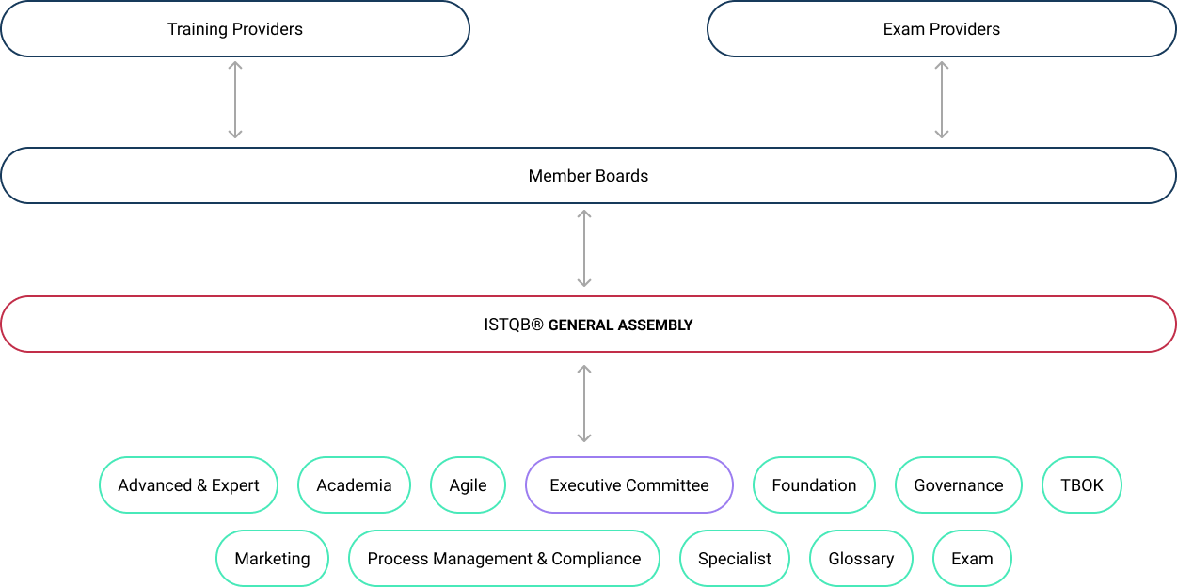
Estrutura da ISTQB
Who we are (istqb.org)

Slide 13
E a BSTQB?
Brazilian Software Testing Qualifications Board - um dos Conselhos Membros do ISTQB e IREB( International Requirements Engineering Board)
Exclusivo para o Brasil
Mantido pelo ABRAMTI - Associação Brasileira de Melhoria em TI
Foco em Testes de Software e Engenharia de Requisitos
Tradução e gestão do corpo de conhecimento e realização de exames oficiais

Slide 14
E a BSTQB?
Brazilian Software Testing Qualifications Board - um dos Conselhos Membros do ISTQB e IREB( International Requirements Engineering Board)
Exclusivo para o Brazil
Mantido pelo ABRAMTI - Associação Brasileira de Melhoria em TI
Foco em Testes de Software e Engenharia de Requisitos
Tradução e gestão do corpo de conhecimento e realização de exames oficiais

Slide 15
Modalidades de Exames
Exame Nacional
6 datas ao ano
presencial
Exame Empresarial
Instalações da empresa
Exame de Treinamento
Provedores de treinamento
Exame Acadêmico
Instituição acadêmica parceira
Exame Online
Parceria com a iSQI
Exame Especial

Slide 16
Aula 1 . Etapa 2
Portfólio e plano de certificações
// O Caminho da Certificação CTFL

Slide 17
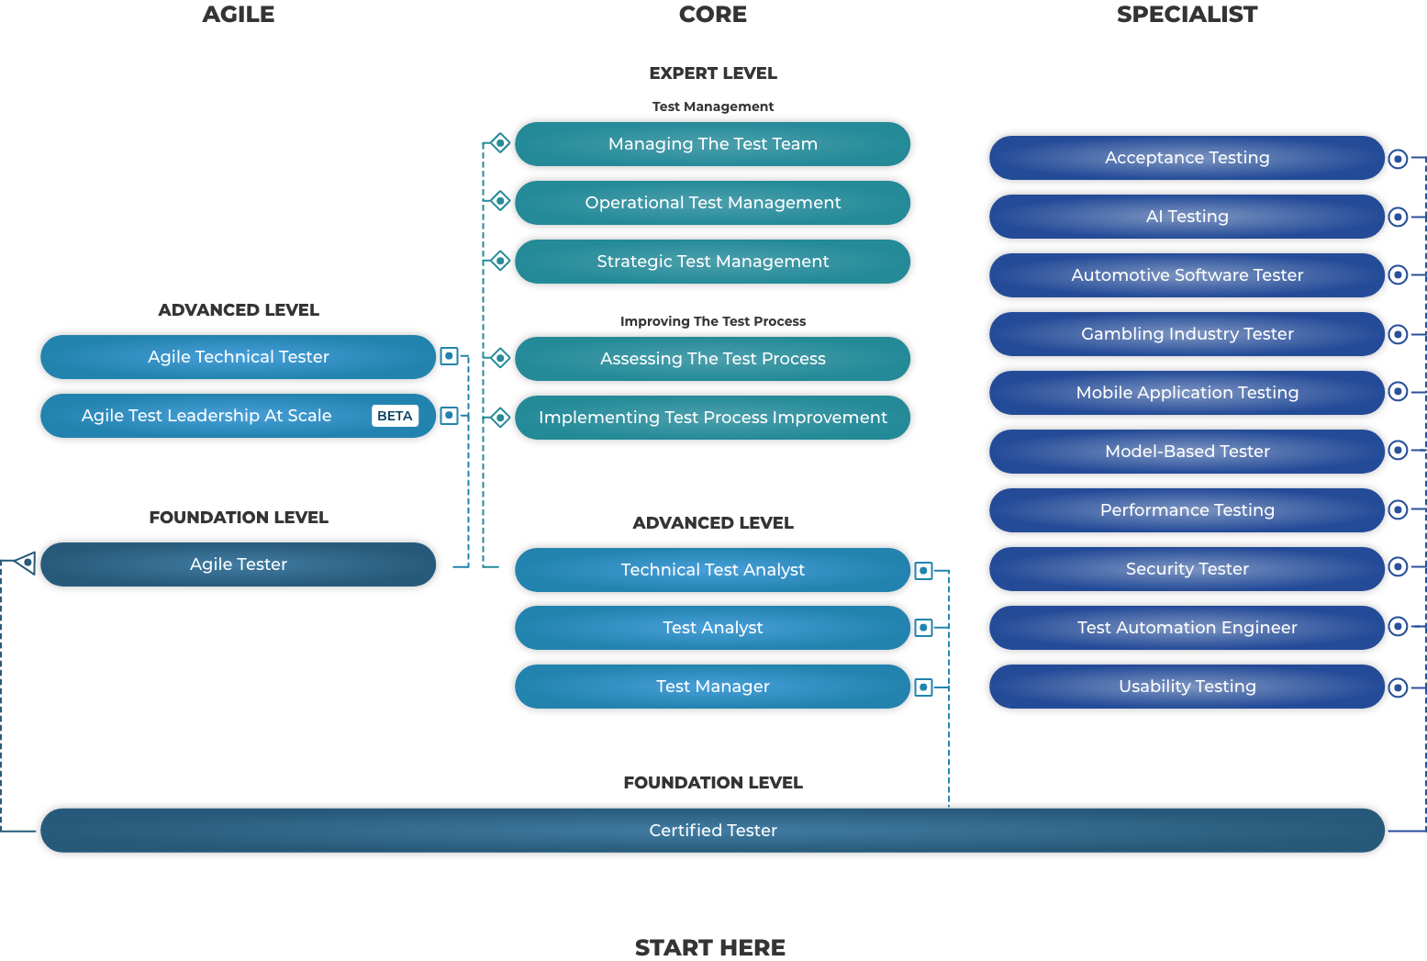
Portfólio de Certificações
Certifying Software Testers Worldwide - ISTQB® International Software Testing Qualifications Board

Slide 18
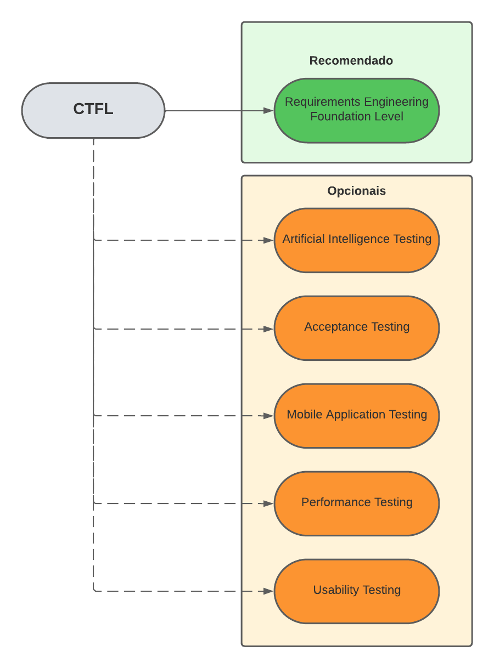
Trilhas de certificações recomendadas - BSTQB
Testador

Slide 19
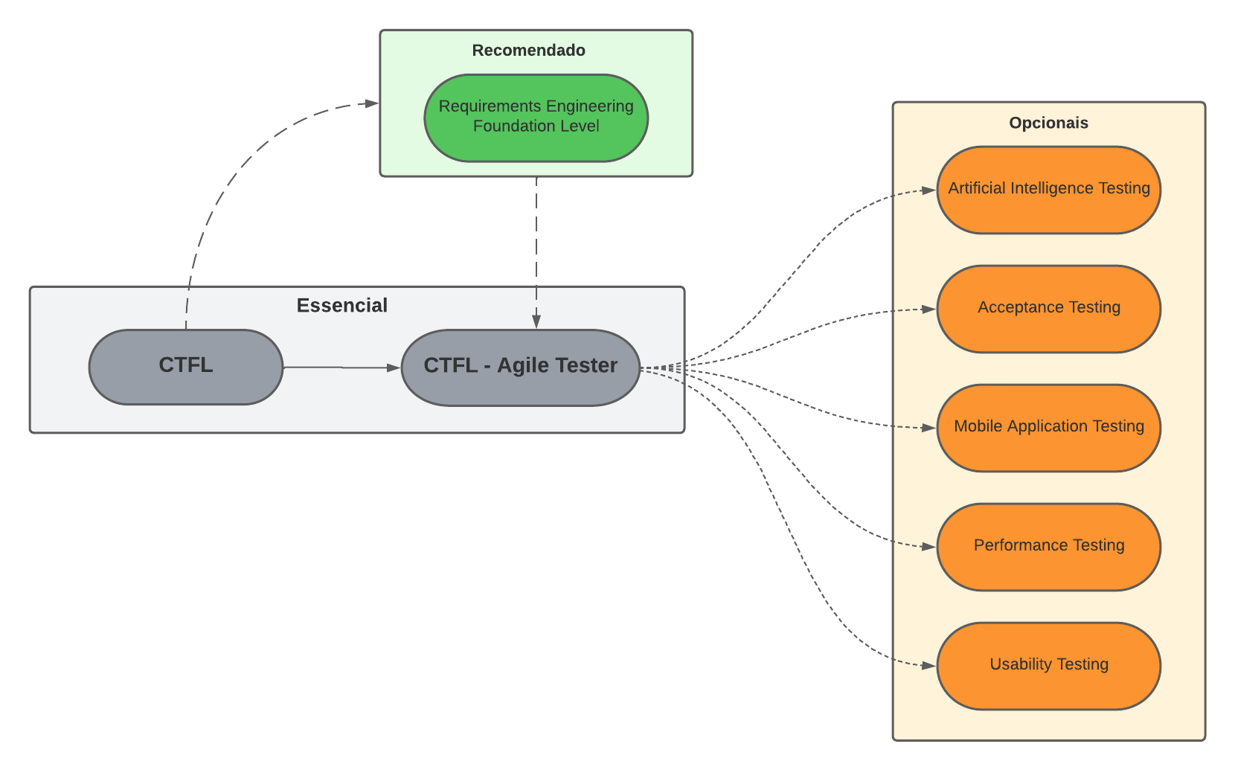
Trilhas de certificações recomendadas - BSTQB
Testador Ágil

Slide 20
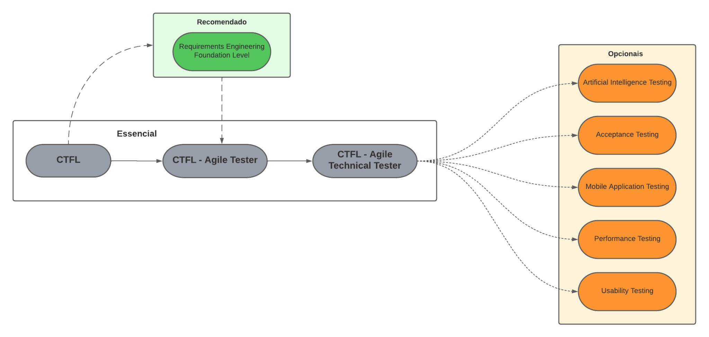
Trilhas de certificações recomendadas - BSTQB
Testador Técnico Ágil

Slide 21
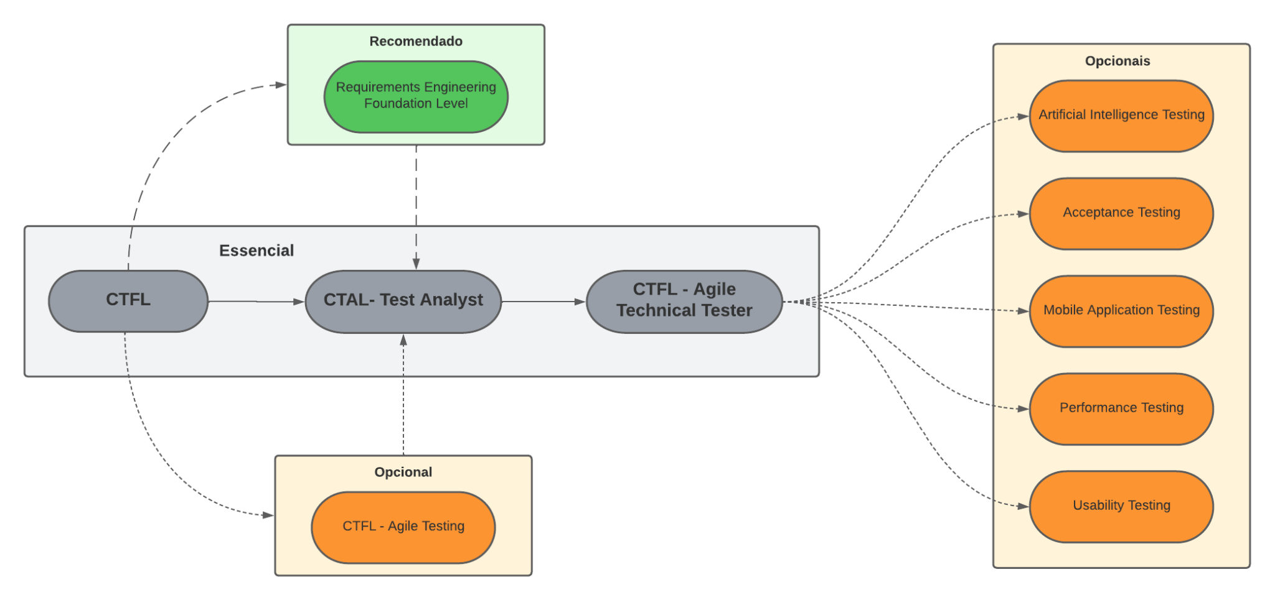
Trilhas de certificações recomendadas - BSTQB
Analista de Teste Engenheiro de Teste Líder Técnico
Fundamental

Slide 22
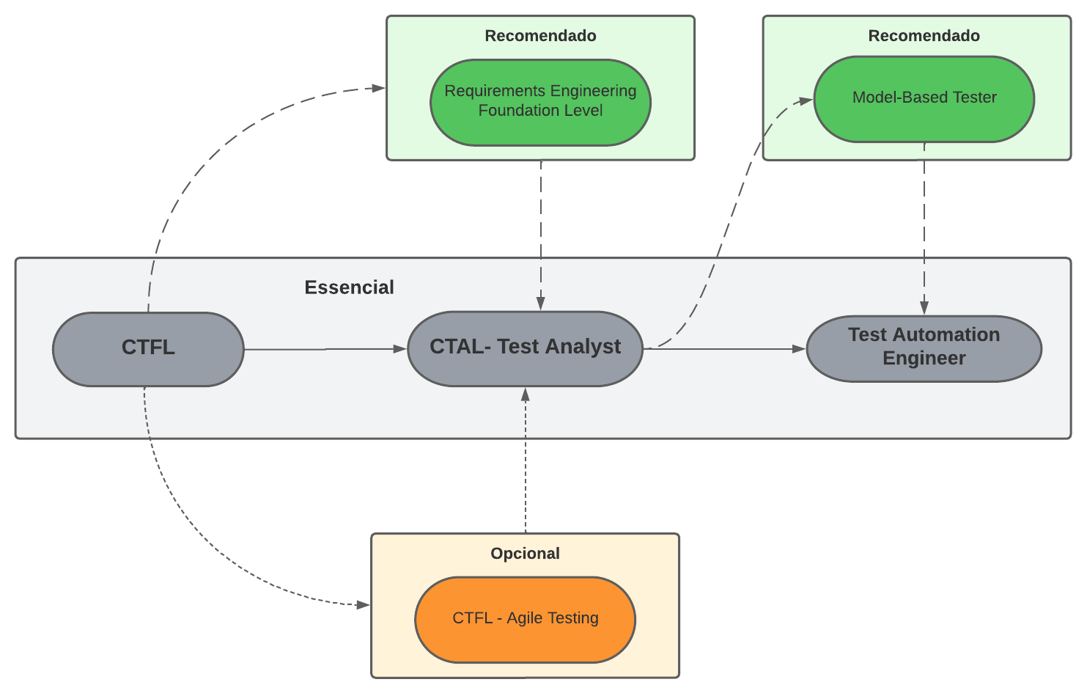
Trilhas de certificações recomendadas - BSTQB
Analista de Teste Engenheiro de Teste Líder Técnico
Automação

Slide 23
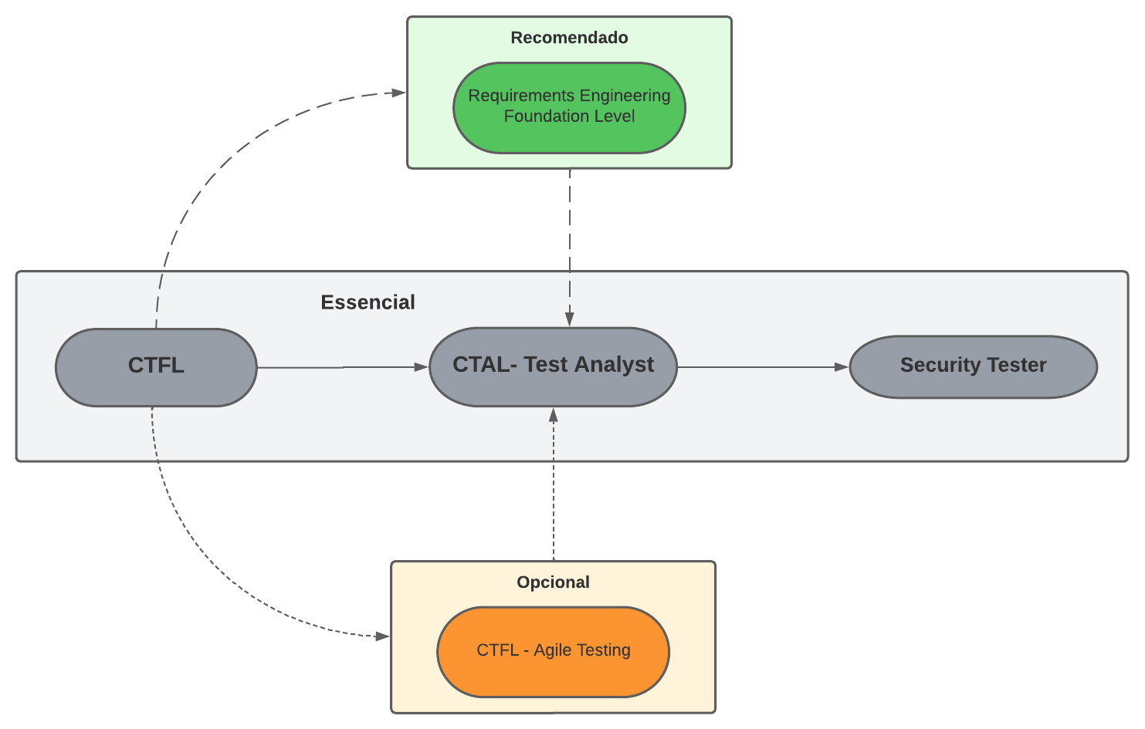
Trilhas de certificações recomendadas - BSTQB
Analista de Teste Engenheiro de Teste Líder Técnico
Segurança

Slide 24
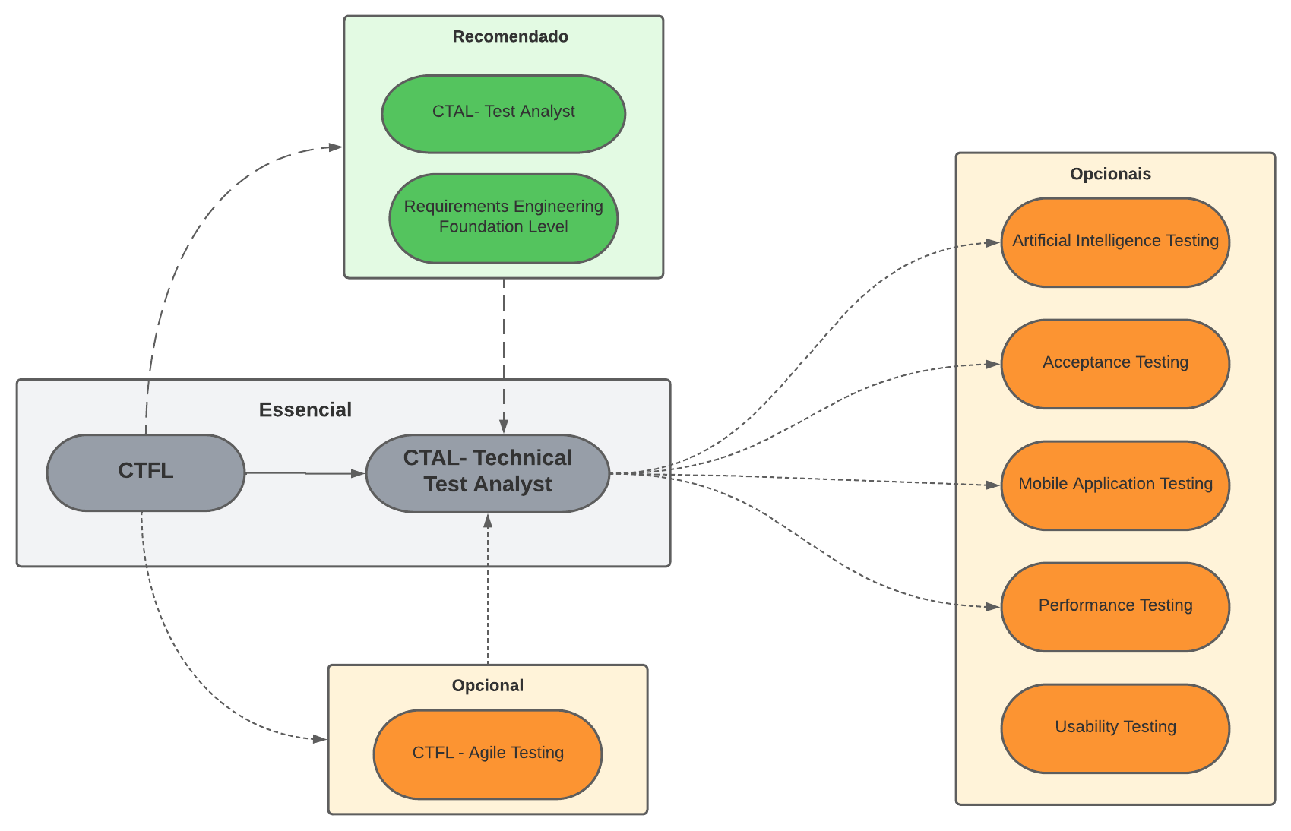
Trilhas de certificações recomendadas - BSTQB
Analista Técnico de Teste Consultor de Teste
Consultor de Qualidade
Fundamental

Slide 25
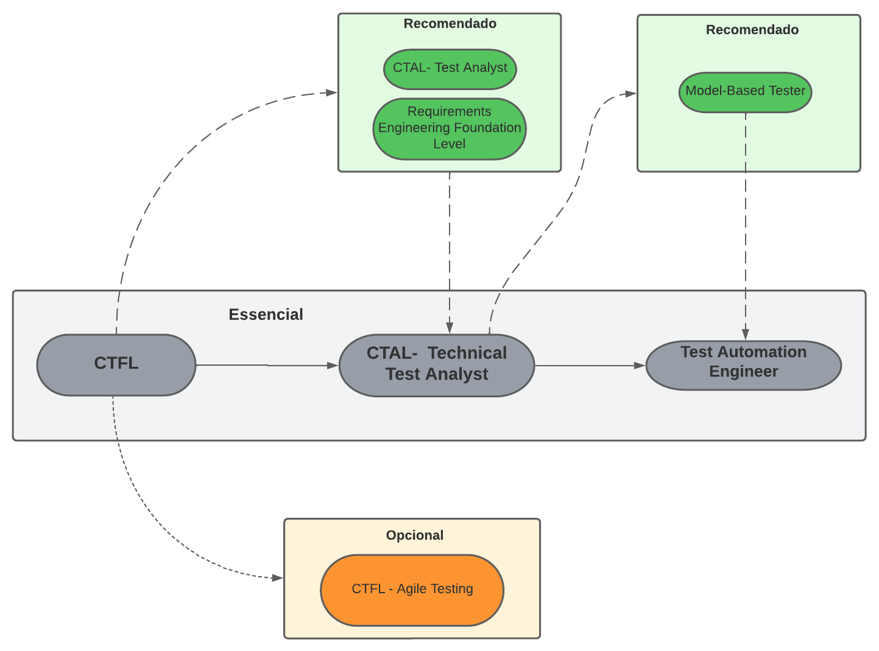
Trilhas de certificações recomendadas - BSTQB
Analista Técnico de Teste Consultor de Teste
Consultor de Qualidade
Automação

Slide 26
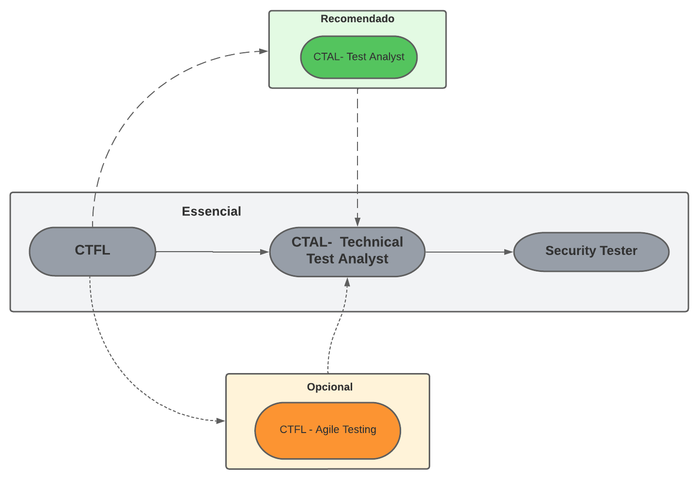
Trilhas de certificações recomendadas - BSTQB
Analista Técnico de Teste Consultor de Teste
Consultor de Qualidade
Segurança

Slide 27
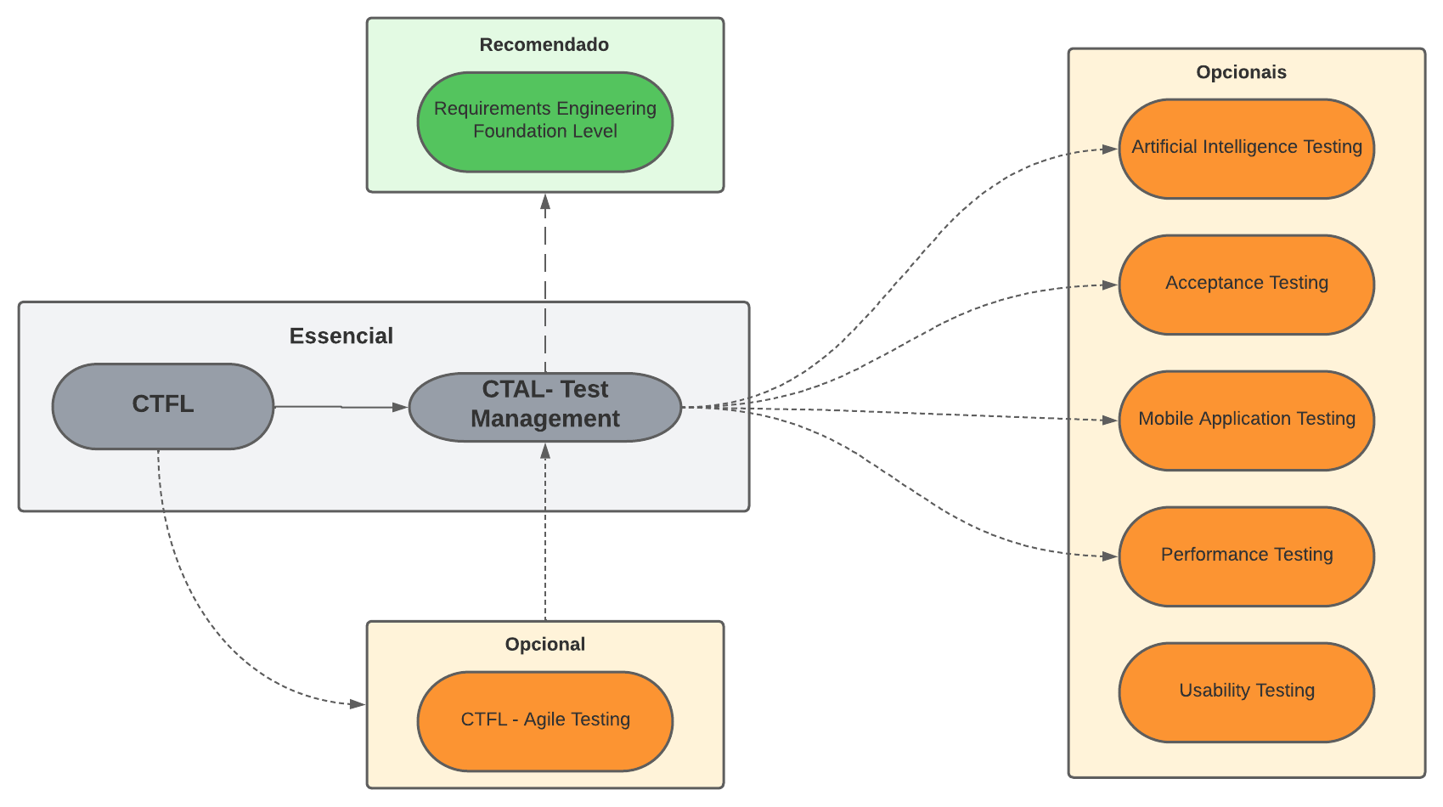
Trilhas de certificações recomendadas - BSTQB
Gerente de Teste ou de Qualidade
Gerente ou Líder de Projeto

Slide 28
Aula 2
Estrutura e roadmap para aprovação na CTFL
// O caminho da certificação CTFL

Slide 29
Objetivos
Estrutura, objetivos de aprendizagem e níveis cognitivos
Roadmap de Aprendizagem

Slide 30
Aula 2 . Etapa 1
Estrutura, objetivos de aprendizagem e níveis cognitivos
// O Caminho da Certificação CTFL

Slide 31
Explorando a certificação - CTFL
Pré-requisito para demais certificações
Conhecimentos base da área de testes explorando conceitos para quaisquer modelos de entrega
Para quem?
testadores
analistas de testes
engenheiros de testes
consultores
gerentes
desenvolvedores

Slide 32
Explorando a certificação - CTFL
Estrutura do exame:
40 questões -> 40 pontos
aprovação : 26 pontos
60 min + 15 min para não-nativos da linguagem
Material de estudo:
SYLLABUS Syllabus v3.1.1 or Syllabus-PT
Exemplos de simulados fornecidos pelo próprio ISTQB/BSTQB

Slide 33
Objetivos de aprendizagem e níveis cognitivos
Objetivos de aprendizagem: definições para resultados esperados e criação de níveis de certificações
Objetivos cognitivos : Classificar os objetivos de aprendizagem
K1: lembrar
K2: entender
K3: aplicar
K4: analisar
K5: avaliar
K6 : criar

Slide 34
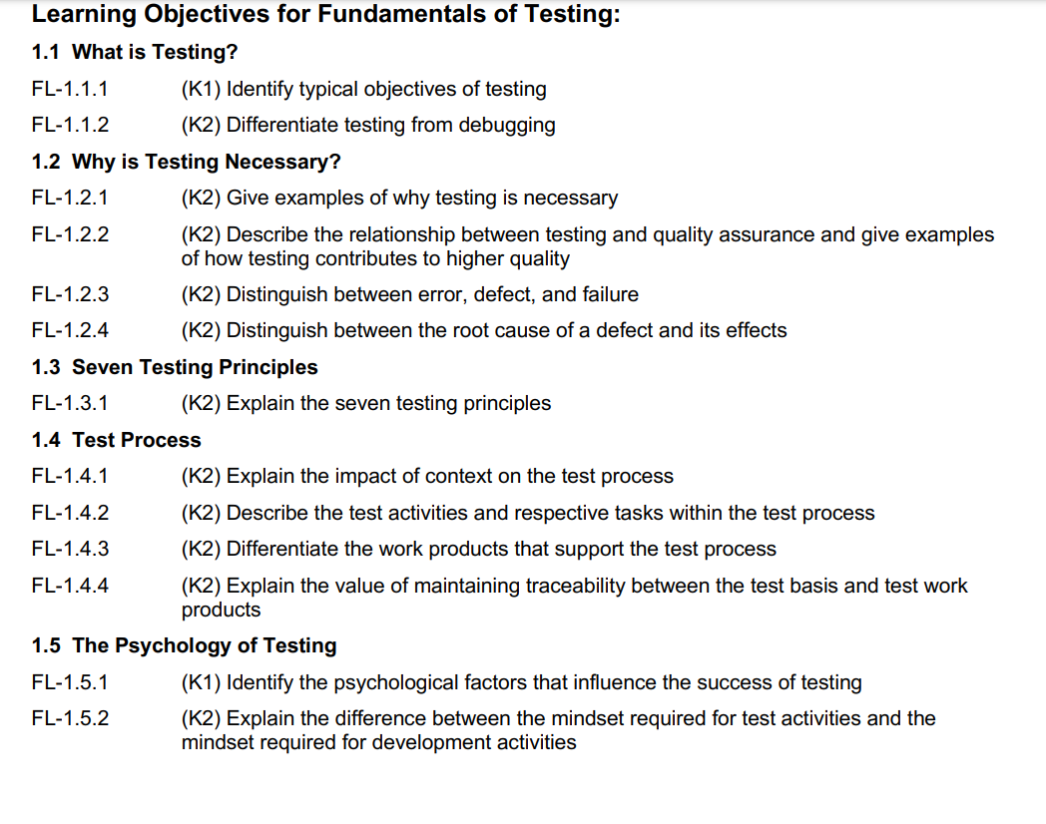
Objetivos de aprendizagem e níveis cognitivos - Exemplo

Slide 35
Estrutura Syllabus - CTFL
Total de no mínimo 16.75h de instrução
1 - Fundamento de teste | 175 min
2 - Testes durante o ciclo de vida de desenvolvimento do software | 100 min
3 - Teste estático | 135 min
4 - Técnicas de teste | 330 min
5 - Gerenciamento de testes | 225 min
6 - Ferramentas de suporte a testes | 40 min

Slide 36
Estrutura Syllabus - CTFL
Tempo para resolução por nível cognitivo
K-nível | nº de questões | tempo de resolução | Total de tempo
K1 | 8 | 1 min | 8 min
K2 | 24 | 1 min | 24 min
K3 | 8 | 3 min | 24
Total | 40 | - | 56 min

Slide 37
Estrutura Syllabus - CTFL
Número de questões por capítulo
Capítulo | nº de questões
1 | 8
2 | 5
3 | 5
4 | 11
5 | 9
6 | 2
total | 40

Slide 38
O que devo ser capaz de fazer?
Saber usar o vocabulário comum para testes de software
Entender conceitos fundamentais para testes de software
Entender práticas e modelos para desenvolvimento e testes de software
Como contribuir para revisões
Interpretar,executar e reportar testes
Princípios para gerenciamento de testes
Entendimento e comunicação de reportes de defeitos

Slide 39
O que devo ser capaz de fazer?
Estabelecer técnicas e estratégias diferentes mediante o contexto
Entender o valor dos testes de software para os stakeholders
Entender como as atividades de testes se alinham com os objetivos do projeto
Dar suporte na seleção e processo de uso de ferramentas de teste.

Slide 40
Aula 2 . Etapa 2
Roadmap de aprendizagem
// O Caminho da Certificação CTFL

Slide 41
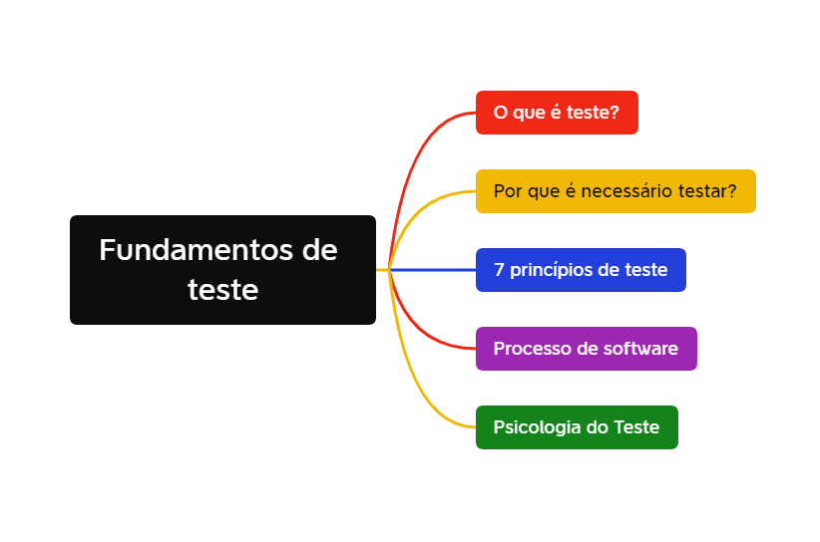
Explorando o conteúdo programático - CTFL

Slide 42
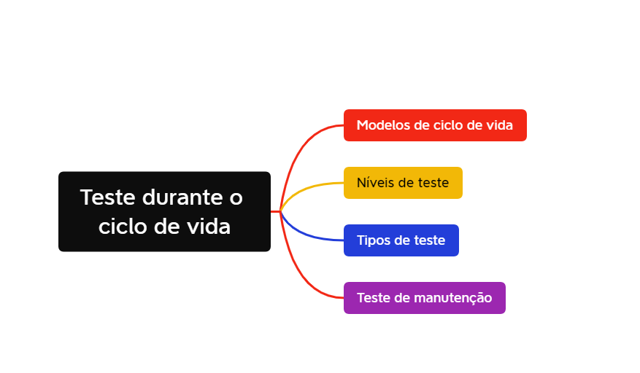
Explorando o conteúdo programático - CTFL

Slide 43
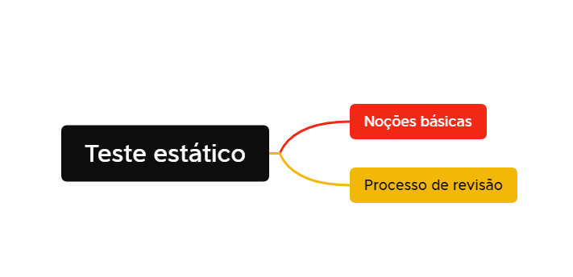
Explorando o conteúdo programático - CTFL

Slide 44
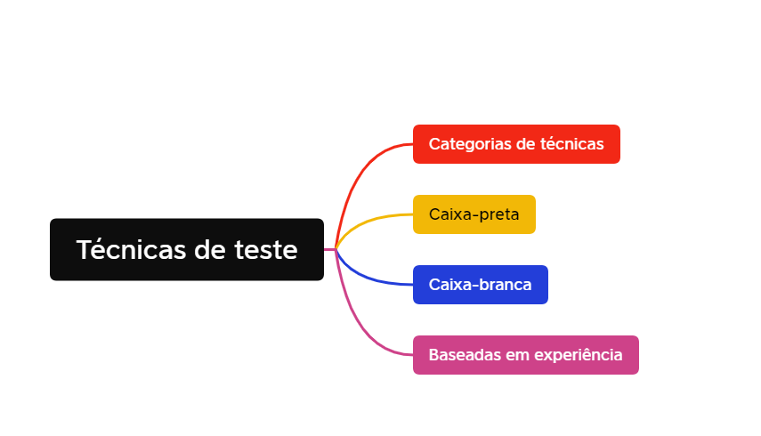
Explorando o conteúdo programático - CTFL

Slide 45
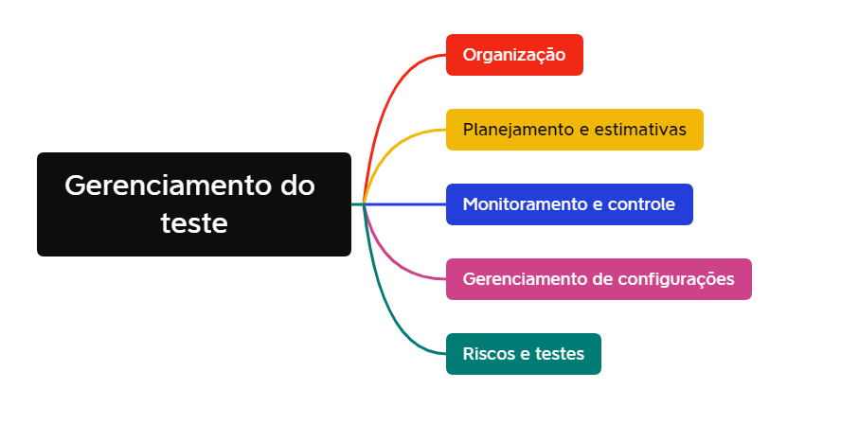
Explorando o conteúdo programático - CTFL

Slide 46
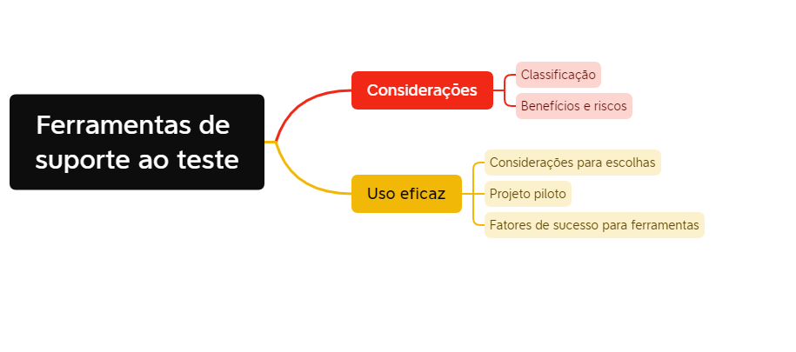
Explorando o conteúdo programático - CTFL

Slide 47
Aula 3
Revisando conceitos importantes para a CTFL
// O caminho da certificação CTFL

Slide 48
Objetivos
Revisão de questões - Fundamentos de Testes
Revisão de questões - Testes durante o ciclo de vida
Revisão de questões - Testes estáticos
Revisão de questões - Técnicas de teste
Revisão de questões - Gerenciamento de teste
Revisão de questões - Ferramenta de apoio ao teste

Slide 49
Aula 3 . Etapa 1
Fundamentos de testes
// O caminho para certificação CTFL

Slide 50
Questões relacionadas
Qual das seguintes respostas descreve uma condição de teste?
Uma característica distinta de um componente ou sistema
Um aspecto testável de um componente ou sistema identificado como base para os testes
O grau em que um produto de software fornece funções que atendem às necessidades declaradas e implícitas quando o software é utilizado sob condições específicas
Casos de teste projetados para executar combinações de condições e ações resultantes delas

Slide 51
Questões relacionadas
Qual das seguintes respostas descreve uma condição de teste?
Uma característica distinta de um componente ou sistema
Um aspecto testável de um componente ou sistema identificado como base para os testes
O grau em que um produto de software fornece funções que atendem às necessidades declaradas e implícitas quando o software é utilizado sob condições específicas
Casos de teste projetados para executar combinações de condições e ações resultantes delas
Funcionalidade
Adequação de funcionalidade
Tabela de decisões
Planejamento, monitoramento e controle do teste, análise do teste, modelagem, implementação, execução e conclusão

Slide 52
Questões relacionadas
2 - Qual das seguintes declarações descreve corretamente a diferença entre teste e depuração?
Os testes identificam a fonte dos defeitos; a depuração analista os defeitos e propõe atividades de prevenção
Os testes dinâmicos mostram falhas causadas por defeitos; a depuração elimina os defeitos, que são fontes de falhas
Os testes não removem as falhas; mas a depuração remove os defeitos que causam as falhas
Os testes dinâmicos previnem as causas das falhas; a depuração remove as falhas

Slide 53
Questões relacionadas
2 - Qual das seguintes declarações descreve corretamente a diferença entre teste e depuração?
Os testes identificam a fonte dos defeitos; a depuração analisa os defeitos e propõe atividades de prevenção
Os testes dinâmicos mostram falhas causadas por defeitos; a depuração elimina os defeitos, que são fontes de falhas
Os testes não removem as falhas; mas a depuração remove os defeitos que causam as falhas
Os testes dinâmicos previnem as causas das falhas; a depuração remove as falhas

Slide 54
Questões relacionadas
3 - Como resultado da análise de risco, mais testes estão sendo direcionados para aquelas áreas do sistema em teste onde os testes iniciais encontraram mais defeitos do que a média. Qual dos seguintes princípios de teste está sendo aplicado?
a) Cuidado com o paradoxo do pesticida
b) Os testes são dependentes do contexto
c) A ausência de erros é uma falácia
d) Defeitos agrupados

Slide 55
Questões relacionadas
3 - Como resultado da análise de risco, mais testes estão sendo direcionados para aquelas áreas do sistema em teste onde os testes iniciais encontraram mais defeitos do que a média. Qual dos seguintes princípios de teste está sendo aplicado?
a) Cuidado com o paradoxo do pesticida
b) Os testes são dependentes do contexto
c) A ausência de erros é uma falácia
d) Defeitos agrupados

Slide 56
Questões relacionadas
3 - Como resultado da análise de risco, mais testes estão sendo direcionados para aquelas áreas do sistema em teste onde os testes iniciais encontraram mais defeitos do que a média. Qual dos seguintes princípios de teste está sendo aplicado?
a) Cuidado com o paradoxo do pesticida
b) Os testes são dependentes do contexto
c) A ausência de erros é uma falácia
d) Defeitos agrupados
O teste mostra a presença de defeitos e não sua ausência
Testes exaustivos são impossíveis
Teste inicial economiza tempo e dinheiro

Slide 57
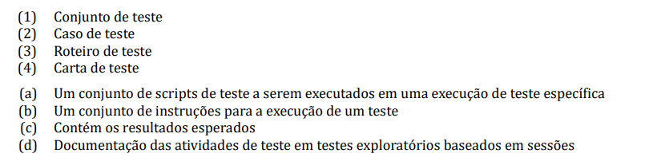
Questões relacionadas
4 - Combine os seguintes produtos de trabalho de teste (1-4) com a descrição correta (A-D)
a) 1A, 2C, 3B, 4D
b) 1D, 2B, 3A, 4C
c) 1A, 2C, 3D, 4B
d) 1D, 2C, 3B, 4A

Slide 58
Questões relacionadas
4 - Combine os seguintes produtos de trabalho de teste (1-4) com a descrição correta (A-D)
a) 1A, 2C, 3B, 4D
b) 1D, 2B, 3A, 4C
c) 1A, 2C, 3D, 4B
d) 1D, 2C, 3B, 4A

Slide 59
Aula 3 . Etapa 2
Teste durante o ciclo de vida de desenvolvimento de software
// O Caminho da Certificação CTFL

Slide 60
Questões relacionadas
1 - Qual das seguintes declarações sobre tipos e níveis de teste é CORRETA?
a) Os testes funcionais e não funcionais podem ser realizados nos níveis de teste do sistema e de aceitação, enquanto o teste caixa-branca é restrito aos testes de componentes e de integração.
b) Os testes funcionais podem ser realizados em qualquer nível de teste, enquanto o teste caixa-branca é restrito ao teste de componentes
c) É possível realizar testes funcionais, não-funcionais e caixa-branca em qualquer nível de teste
d) Os testes funcionais e não funcionais podem ser realizados em qualquer nível de teste, enquanto os testes caixa-branca são restritos aos testes de componente e integração.

Slide 61
Questões relacionadas
1 - Qual das seguintes declarações sobre tipos e níveis de teste é CORRETA?
a) Os testes funcionais e não funcionais podem ser realizados nos níveis de teste do sistema e de aceitação, enquanto o teste caixa-branca é restrito aos testes de componentes e de integração.
b) Os testes funcionais podem ser realizados em qualquer nível de teste, enquanto o teste caixa-branca é restrito ao teste de componentes
c) É possível realizar testes funcionais, não-funcionais e caixa-branca em qualquer nível de teste
d) Os testes funcionais e não funcionais podem ser realizados em qualquer nível de teste, enquanto os testes caixa-branca são restritos aos testes de componente e integração.

Slide 62
Questões relacionadas
2- Qual das seguintes opções é VERDADEIRA?
a) O objetivo do teste de regressão e verificar se a correção foi implementada com sucesso, enquanto o objetivo do teste de confirmação é confirmar que a correção não tem efeitos colaterais
b) O objetivo do teste de regressão é detectar efeitos colaterais não intencionais, enquanto o objetivo do teste de confirmação e verificar se o sistema ainda está funcionando em um novo ambiente
c) O objetivo do teste de regressão é detectar efeitos colaterais não intencionais, enquanto o objetivo do teste de confirmação e verificar se o defeito original foi corrigido
d) O objetivo do teste de regressão é verificar se a nova funcionalidade está funcionando, enquanto o objetivo do teste de confirmação é verificar se o defeito original foi corrigido

Slide 63
Questões relacionadas
2- Qual das seguintes opções é VERDADEIRA?
a) O objetivo do teste de regressão e verificar se a correção foi implementada com sucesso, enquanto o objetivo do teste de confirmação é confirmar que a correção não tem efeitos colaterais
b) O objetivo do teste de regressão é detectar efeitos colaterais não intencionais, enquanto o objetivo do teste de confirmação e verificar se o sistema ainda está funcionando em um novo ambiente
c) O objetivo do teste de regressão é detectar efeitos colaterais não intencionais, enquanto o objetivo do teste de confirmação e verificar se o defeito original foi corrigido
d) O objetivo do teste de regressão é verificar se a nova funcionalidade está funcionando, enquanto o objetivo do teste de confirmação é verificar se o defeito original foi corrigido

Slide 64
Questões relacionadas
3 - Dado que os testes que estão sendo realizados têm os seguintes atributos:
Com base nas especificações da interface
Focado em encontrar falhas na comunicação
A abordagem de teste utiliza tanto tipos de teste funcionais quanto estruturais
Qual dos seguintes níveis de teste é o MAIS provável de ser realizado?
a) Teste de integração
b) Teste de aceitação
c) Teste do sistema
d) Teste de componentes

Slide 65
Questões relacionadas
3 - Dado que os testes que estão sendo realizados têm os seguintes atributos:
Com base nas especificações da interface
Focado em encontrar falhas na comunicação
A abordagem de teste utiliza tanto tipos de teste funcionais quanto estruturais
Qual dos seguintes níveis de teste é o MAIS provável de ser realizado?
a) Teste de integração
b) Teste de aceitação
c) Teste do sistema
d) Teste de componentes
unidade

Slide 66
Questões relacionadas
4 - Qual dos seguintes itens NÃO deve ser um gatilho para testes de manutenção?
a) Decisão de testar a possibilidade de manutenção do software
b) Decisão de testar o sistema após a migração para uma nova plataforma operacional
c) Decisão de testar se os dados arquivados são possíveis de serem recuperados.
d) Decisão de testar após “hot fixes”

Slide 67
Questões relacionadas
4 - Qual dos seguintes itens NÃO deve ser um gatilho para testes de manutenção?
a) Decisão de testar a possibilidade de manutenção do software
b) Decisão de testar o sistema após a migração para uma nova plataforma operacional
c) Decisão de testar se os dados arquivados são possíveis de serem recuperados.
d) Decisão de testar após “hot fixes”

Slide 68
Aula 3 . Etapa 3
Teste estático
// O Caminho da Certificação CTFL

Slide 69
Questões relacionadas
1 - Quais das seguintes afirmações sobre testes estáticos são as mais verdadeiras?
Os testes estáticos são uma forma mais barata de detectar e remover defeitos.
Os testes estáticos tornam os testes dinâmicos mais desafiadores.
Os testes estáticos permitem encontrar problemas de tempo de execução no início do ciclo de vida.
Ao testar um sistema crítico de segurança, os testes estáticos têm menos valor porque os dinâmicos encontram melhor os defeitos.

Slide 70
Questões relacionadas
1 - Quais das seguintes afirmações sobre testes estáticos são as mais verdadeiras?
Os testes estáticos são uma forma mais barata de detectar e remover defeitos.
Os testes estáticos tornam os testes dinâmicos mais desafiadores.
Os testes estáticos permitem encontrar problemas de tempo de execução no início do ciclo de vida.
Ao testar um sistema crítico de segurança, os testes estáticos têm menos valor porque os dinâmicos encontram melhor os defeitos.

Slide 71
Questões relacionadas
2 - Qual das seguintes funções e responsabilidades se encaixa corretamente em uma revisão formal?
Gerente - Decide sobre a execução das revisões
Líder de revisão - Assegura o funcionamento eficaz das reuniões de revisão
Redator - Corrige defeitos no produto de trabalho em revisão
Moderador - Monitora a relação custo-benefício contínua

Slide 72
Questões relacionadas
2 - Qual das seguintes funções e responsabilidades se encaixa corretamente em uma revisão formal?
Gerente - Decide sobre a execução das revisões
Líder de revisão - Assegura o funcionamento eficaz das reuniões de revisão
Redator - Corrige defeitos no produto de trabalho em revisão
Moderador - Monitora a relação custo-benefício contínua

Slide 73
Funções e responsabilidades em revisão formal
Revisor
Especialistas, stakeholders ou outros da equipe com formação técnica
Identificar possíveis defeitos no produto
Pode representar diferentes perspectivas
Redator
Coletar possíveis defeitos encontrados durante revisão
Registrar novos defeitos em potencial, pontos em aberto e decisões da reunião de revisão
Autor
Cria o produto de trabalho sobre revisão
Corrige os defeitos no produto de trabalho sobre revisão
Gestor
Responsável pelo planejamento da revisão
Decidir sobre a execução das revisões
Atribuir pessoal, orçamento e tempo
Monitorar a rentabilidade contínua
Facilitador
Garantir a execução eficaz das reuniões de revisão
Mediar, se necessário, entre os pontos de vista
Líder de revisão
Assumir a responsabilidade geral pela revisão
Decidir quem será envolvido e organizar quando e onde acontecerá a revisão

Slide 74
Questões relacionadas
3 - Você está lendo uma história de usuário no backlog do produto para se preparar para uma reunião com o PO e desenvolvedor, aparentemente não há defeitos ou erros de acordo com a análise dessa história. Qual das sentenças é verdadeira sobre essa atividade?
Não é um teste estático porque envolve a execução do objeto de teste
Não é um teste estático porque é sempre executado com uma ferramenta
Não é um teste estático porque qualquer defeito encontrado poderia ser encontrado de forma mais barata no teste dinâmico
É um teste estático porque não envolve a execução do objeto de teste

Slide 75
Questões relacionadas
3 - Você está lendo uma história de usuário no backlog do produto para se preparar para uma reunião com o PO e desenvolvedor, aparentemente não há defeitos ou erros de acordo com a análise dessa história. Qual das sentenças é verdadeira sobre essa atividade?
Não é um teste estático porque envolve a execução do objeto de teste
Não é um teste estático porque é sempre executado com uma ferramenta
Não é um teste estático porque qualquer defeito encontrado poderia ser encontrado de forma mais barata no teste dinâmico
É um teste estático porque não envolve a execução do objeto de teste

Slide 76
Aula 3 . Etapa 4
Técnicas de teste
// O Caminho da Certificação CTFL

Slide 77
Questões relacionadas
1 - Quais dos itens a seguir fornece a melhor descrição de testes exploratórios?
Uma prática de teste na qual uma investigação aprofundada dos antecedentes do objeto de teste é utilizada para identificar potenciais pontos fracos que são examinados pelos casos de teste
Uma abordagem aos testes em que os testadores projetam e executam dinamicamente testes baseados em seu conhecimento, exploração do item de teste e nos resultados dos testes anteriores
Uma abordagem de projeto de teste na qual as atividades de teste são planejadas como sessões ininterruptas de análise e projeto de teste, frequentemente usadas em conjunto com testes baseados em checklist.
Testes baseados na experiência, conhecimento e intuição do testador

Slide 78
Questões relacionadas
1 - Quais dos itens a seguir fornece a melhor descrição de testes exploratórios?
Uma prática de teste na qual uma investigação aprofundada dos antecedentes do objeto de teste é utilizada para identificar potenciais pontos fracos que são examinados pelos casos de teste
Uma abordagem aos testes em que os testadores projetam e executam dinamicamente testes baseados em seu conhecimento, exploração do item de teste e nos resultados dos testes anteriores
Uma abordagem de projeto de teste na qual as atividades de teste são planejadas como sessões ininterruptas de análise e projeto de teste, frequentemente usadas em conjunto com testes baseados em checklist.
Testes baseados na experiência, conhecimento e intuição do testador
Baseado em sessão
Baseado em experiência

Slide 79
Questões relacionadas
2 - Qual declaração sobre a relação entre a cobertura de instruções e a cobertura de decisões é verdadeira
100% de cobertura de decisão também garante 100% de cobertura de instrução
100% de cobertura de declaração também garante 100% de cobertura de decisão
50% de cobertura de decisão também garante 50 % de cobertura de instrução
A cobertura de decisão nunca pode chegar a 100%

Slide 80
Questões relacionadas
2 - Qual declaração sobre a relação entre a cobertura de instruções e a cobertura de decisões é verdadeira
100% de cobertura de decisão também garante 100% de cobertura de instrução
100% de cobertura de declaração também garante 100% de cobertura de decisão
50% de cobertura de decisão também garante 50 % de cobertura de instrução
A cobertura de decisão nunca pode chegar a 100%

Slide 81
Questões relacionadas
3 - Um sistema de controle de velocidade e relatórios tem as seguintes características:
Se você dirigir a 50km/h, nada vai acontecer
Se você dirigir mais rápido que 50 km/h, mas não mais que 55 km/h, você será avisado
Se você dirigir mais rápido que 55 km/h, mas não mais que 60 km/h, você será multado
Se você dirigir a mais de 60 km/h, sua carteira de habilitação será suspensa. - A velocidade em km/h está disponível para o sistema como um valor inteiro.
Qual seria o conjunto mais provável de valores identificado pela aplicação da análise de valores limite?
0,49,50,54,59,60
50,55,60
49,50,54,55,60,62
50,51,55,56,60,61

Slide 82
Questões relacionadas
3 - Um sistema de controle de velocidade e relatórios tem as seguintes características:
Se você dirigir a 50km/h, nada vai acontecer
Se você dirigir mais rápido que 50 km/h, mas não mais que 55 km/h, você será avisado
Se você dirigir mais rápido que 55 km/h, mas não mais que 60 km/h, você será multado
Se você dirigir a mais de 60 km/h, sua carteira de habilitação será suspensa. - A velocidade em km/h está disponível para o sistema como um valor inteiro.
Qual seria o conjunto mais provável de valores identificado pela aplicação da análise de valores limite?
0,49,50,54,59,60
50,55,60
49,50,54,55,60,62
50,51,55,56,60,61

Slide 83
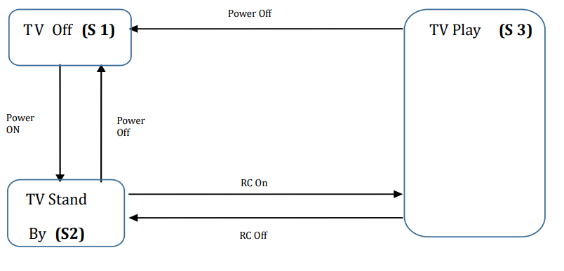
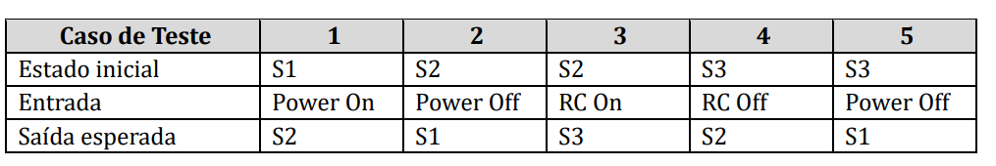
Questões relacionadas
4 - Qual das seguintes afirmações sobre o diagrama de transição de estado dado e tabela de casos de teste é VERDADEIRA?
Os casos em questão cobrem transições
válidas e inválidas no diagrama de transição
Os casos em questão representam todas
as transições válidas possíveis no diagrama
c) Os casos em questão representam algumas
das transições válidas
d) Os casos em questão representam pares de
transições no diagrama de transição.

Slide 84
Questões relacionadas
4 - Qual das seguintes afirmações sobre o diagrama de transição de estado dado e tabela de casos de teste é VERDADEIRA?
Os casos em questão cobrem transições
válidas e inválidas no diagrama de transição
Os casos em questão representam todas
as transições válidas possíveis no diagrama
c) Os casos em questão representam algumas
das transições válidas
d) Os casos em questão representam pares de
transições no diagrama de transição.

Slide 85
Aula 3 . Etapa 5
Gerenciamento de testes
// O Caminho da Certificação CTFL

Slide 86
Questões relacionadas
1 - Qual das seguintes declarações MELHOR descreve como as tarefas são divididas entre o gerente de testes e o testador?
O gerente de testes planeja as atividades de teste e escolhe os padrões a serem seguidos, enquanto o testador escolhe as ferramentas e estabelece as diretrizes de uso das ferramentas.
O gerente de testes planeja, coordena e controla as atividades de teste, enquanto o testador automatiza os testes.
O gerente de testes planeja, monitora e controla as atividades de teste, enquanto o testador projeta os testes e decide sobre a liberação do objeto de teste
O gerente de testes planeja e organiza os testes e especifica os casos de teste, enquanto o testador executa os testes.

Slide 87
Questões relacionadas
1 - Qual das seguintes declarações MELHOR descreve como as tarefas são divididas entre o gerente de testes e o testador?
O gerente de testes planeja as atividades de teste e escolhe os padrões a serem seguidos, enquanto o testador escolhe as ferramentas e estabelece as diretrizes de uso das ferramentas.
O gerente de testes planeja, coordena e controla as atividades de teste, enquanto o testador automatiza os testes.
O gerente de testes planeja, monitora e controla as atividades de teste, enquanto o testador projeta os testes e decide sobre a liberação do objeto de teste
O gerente de testes planeja e organiza os testes e especifica os casos de teste, enquanto o testador executa os testes.

Slide 88
Questões relacionadas
2 - Qual das seguintes métricas seria a mais útil para monitorar durante a execução do teste?
Porcentagem de casos de teste executados
Número médio de testadores envolvidos na execução
Cobertura de requisitos por código fonte
Porcentagem de casos de teste já criados e revisados

Slide 89
Questões relacionadas
2 - Qual das seguintes métricas seria a mais útil para monitorar durante a execução do teste?
Porcentagem de casos de teste executados
Número médio de testadores envolvidos na execução
Cobertura de requisitos por código fonte
Porcentagem de casos de teste já criados e revisados

Slide 90
Questões relacionadas
3 - Você está realizando testes de sistema de reserva de trens. Com base nos casos de teste realizados, você notou que o sistema ocasionalmente relata que não há trens disponíveis, embora este deva ser realmente o caso. Você forneceu aos desenvolvedores um resumo do defeito e a versão do sistema testado. Eles reconhecem a urgência do defeito e agora estão esperando que você forneça mais detalhes.
(1) Grau de impacto (gravidade) do defeito (2) Identificação do item de teste (3) Detalhes do ambiente de teste (4) Urgência/prioridade para consertar (5) Resultados reais (6) Referência à especificação do caso de teste
Qual destas informações é a mais útil para incluir no relatório de defeitos?
a)1,2 6
b)1,4,5,6
c)2,3,4,5
d)3,5,6

Slide 91
Questões relacionadas
3 - Você está realizando testes de sistema de reserva de trens. Com base nos casos de teste realizados, você notou que o sistema ocasionalmente relata que não há trens disponíveis, embora este deva ser realmente o caso. Você forneceu aos desenvolvedores um resumo do defeito e a versão do sistema testado. Eles reconhecem a urgência do defeito e agora estão esperando que você forneça mais detalhes.
(1) Grau de impacto (gravidade) do defeito (2) Identificação do item de teste (3) Detalhes do ambiente de teste (4) Urgência/prioridade para consertar (5) Resultados reais (6) Referência à especificação do caso de teste
Qual destas informações é a mais útil para incluir no relatório de defeitos?
a)1,2 6
b)1,4,5,6
c)2,3,4,5
d)3,5,6

Slide 92
Questões relacionadas
4 - Qual das seguintes afirmativas é a característica de uma abordagem baseada em métricas para a estimativa de teste?
Orçamento que foi utilizado por um projeto de teste anterior semelhante
Experiência geral coletada em entrevistas com gerentes de testes
Estimativa de esforço para automação de testes acordada na equipe de teste
Média dos cálculos coletados de especialistas empresariais

Slide 93
Questões relacionadas
4 - Qual das seguintes afirmativas é a característica de uma abordagem baseada em métricas para a estimativa de teste?
Orçamento que foi utilizado por um projeto de teste anterior semelhante
Experiência geral coletada em entrevistas com gerentes de testes
Estimativa de esforço para automação de testes acordada na equipe de teste
Média dos cálculos coletados de especialistas empresariais
baseada em especialistas

Slide 94
Aula 3 . Etapa 6
Ferramentas de suporte ao teste
// O Caminho da Certificação CTFL

Slide 95
Questões relacionadas
1 -Dadas as seguintes atividades de teste e ferramentas de teste:
(1) Medição de desempenho e análise dinâmica
(2) Execução de testes e registro
(3) Gerenciamento de testes
(4) Projeto do teste
(a) Ferramentas de cobertura de requisitos
(b) Ferramentas de análise dinâmica
(c) Ferramentas de preparação de dados de teste
(d) Ferramentas de gerenciamento de defeitos
1B, 2C, 3D, 4A
1B, 2A, 3C, 4D
1B, 2A, 3D, 4C
1A, 2B, 3D, 4C
Qual dos seguintes melhor combina atividades e ferramentas?

Slide 96
Questões relacionadas
1 -Dadas as seguintes atividades de teste e ferramentas de teste:
(1) Medição de desempenho e análise dinâmica
(2) Execução de testes e registro
(3) Gerenciamento de testes
(4) Projeto do teste
(a) Ferramentas de cobertura de requisitos
(b) Ferramentas de análise dinâmica
(c) Ferramentas de preparação de dados de teste
(d) Ferramentas de gerenciamento de defeitos
1B, 2C, 3D, 4A
1B, 2A, 3C, 4D
1B, 2A, 3D, 4C
1A, 2B, 3D, 4C
Qual dos seguintes melhor combina atividades e ferramentas?

Slide 97
Questões relacionadas
2 - Qual dos seguintes é o MAIS provável que seja um benefício das ferramentas de execução de testes?
É fácil criar testes de regressão
É fácil manter o controle de versão
É fácil projetar testes para segurança
É fácil executar testes de regressão

Slide 98
Questões relacionadas
2 - Qual dos seguintes é o MAIS provável que seja um benefício das ferramentas de execução de testes?
É fácil criar testes de regressão
É fácil manter o controle de versão
É fácil projetar testes para segurança
É fácil executar testes de regressão

Slide 99
Carolina Santana Louzada
O caminho da certificação CTFL
Analista QA - Venturus

Slide 100
Para saber mais
Syllabus PT - CTFL (bstqb.org.br)
Certified Tester Foundation Level (istqb.org)
Início | BSTQB
ISTQB Glossary
Um pouco sobre cobertura de código e cobertura de testes | by Alex Candido | Liferay Engineering Brazil | Medium
Revisão Técnica Formal (FTR) em Engenharia de Software – Acervo Lima
Ferramentas - Aprendendo a Testar - Um guia para você aprender sobre testes de Software< (aprendendotestar.com.br)

Slide 101
Percurso
Aula 1
Conhecendo a ISTQB e BSTQB
Aula 2
Estrutura e roadmap para aprovação na CTFL
Aula 3
Revisando conceitos importantes para a CTFL

Slide 102
Dúvidas durante o curso?
> Fórum do curso
> Comunidade online (Discord)

